Slide 1
TQC獎學金申請步驟
國立華南高商電子商務科

Slide 2
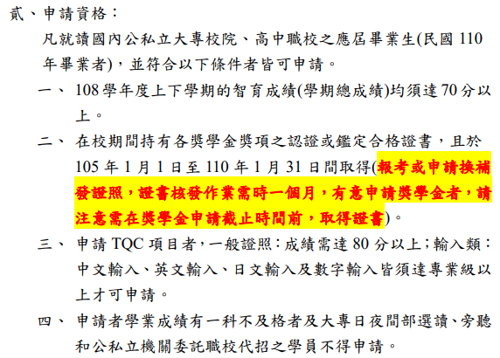
提醒：若要申請人員別獎學金，最晚二下TQC檢定完畢，就要完成人員別換證申請

Slide 3
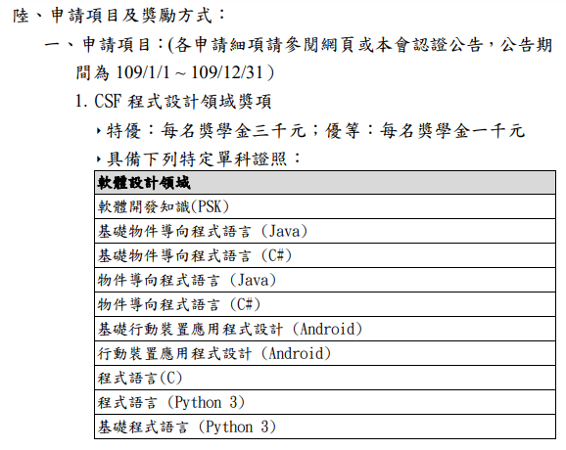
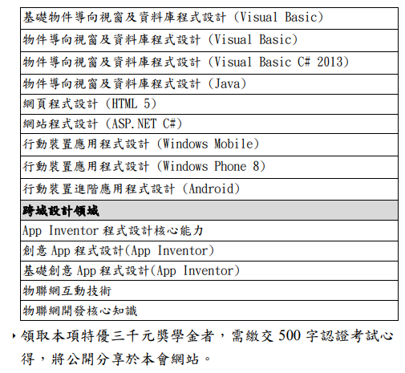

Slide 4
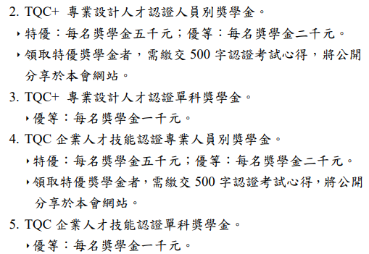
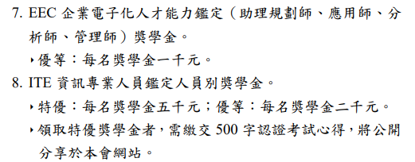
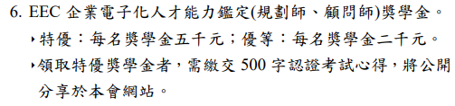

Slide 5
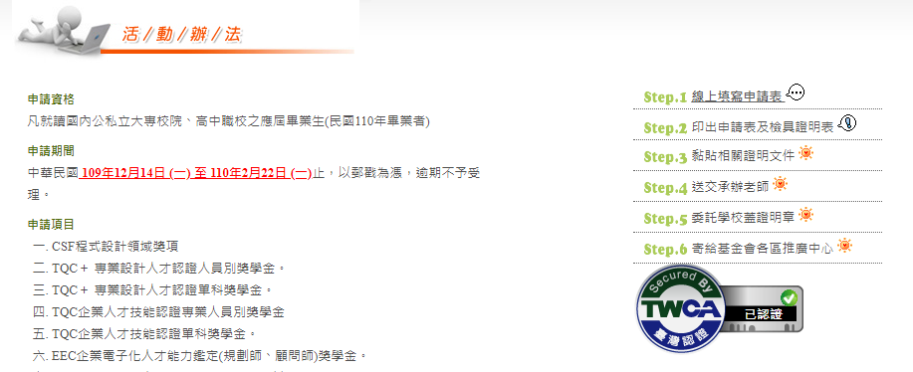
http://www.csf.org.tw/main/scholarship

Slide 6
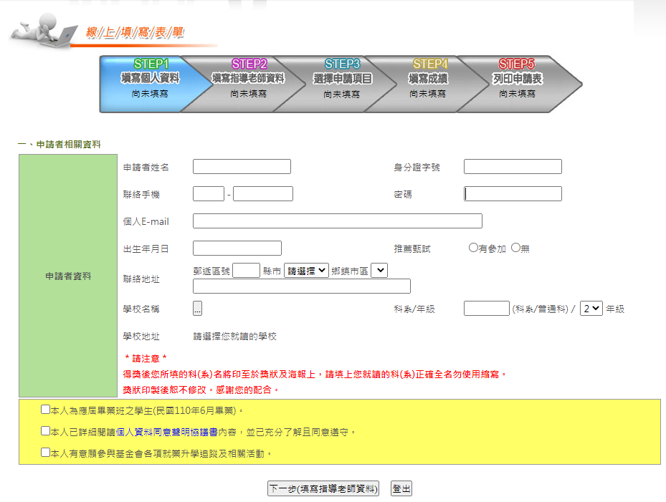

Slide 7
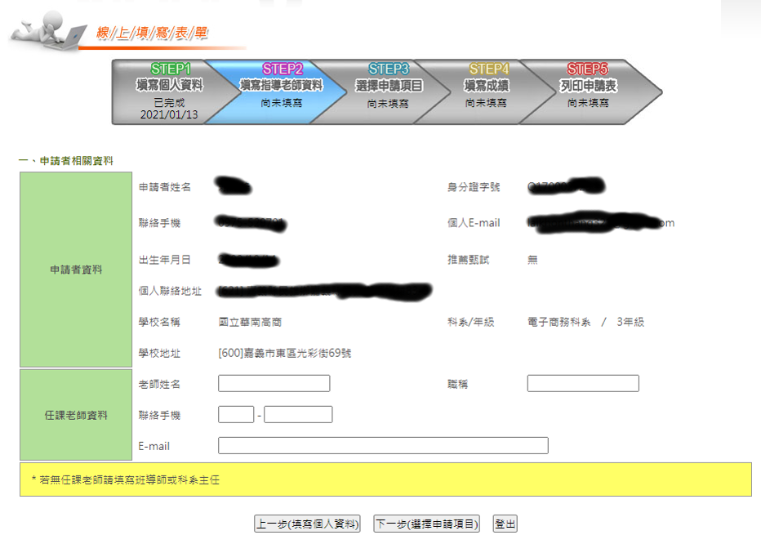

Slide 8
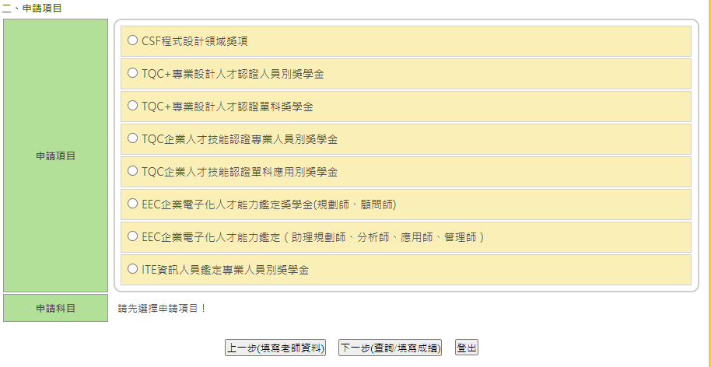

Slide 9
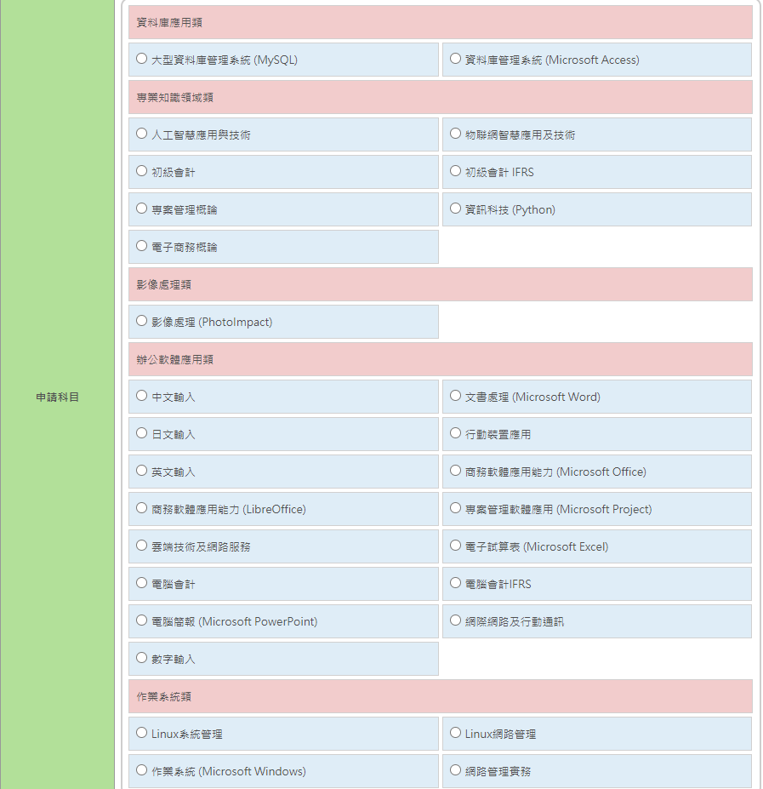

Slide 10
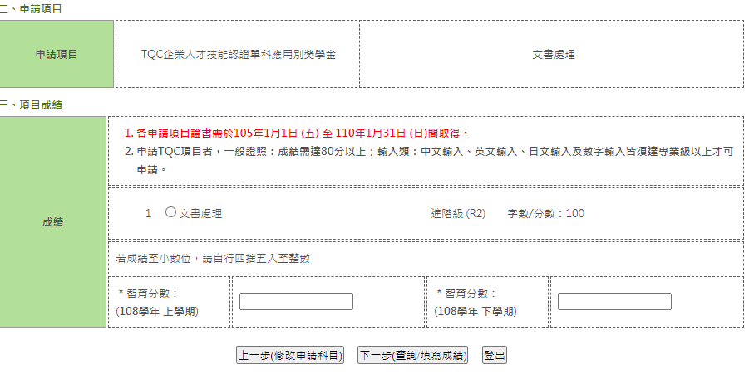

Slide 11
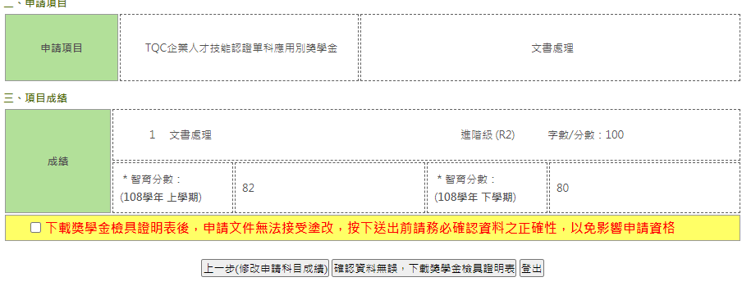

Slide 12
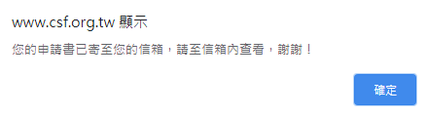
至信箱收信→列印申請表
至學校成績系統→列印歷年學期成績單
在申請表第二頁浮貼成績單→繳交給科主任。

